Slide 1
«Календарь фольклорных праздников»
Творческий отчет отряда «Лингвисты»
Летний лагерь «РИТМ», 2022
Руководитель: И.В.Вотинова

Slide 2
2022 год в России объявлен годом народного искусства и нематериального наследия народов РФ.

Slide 3
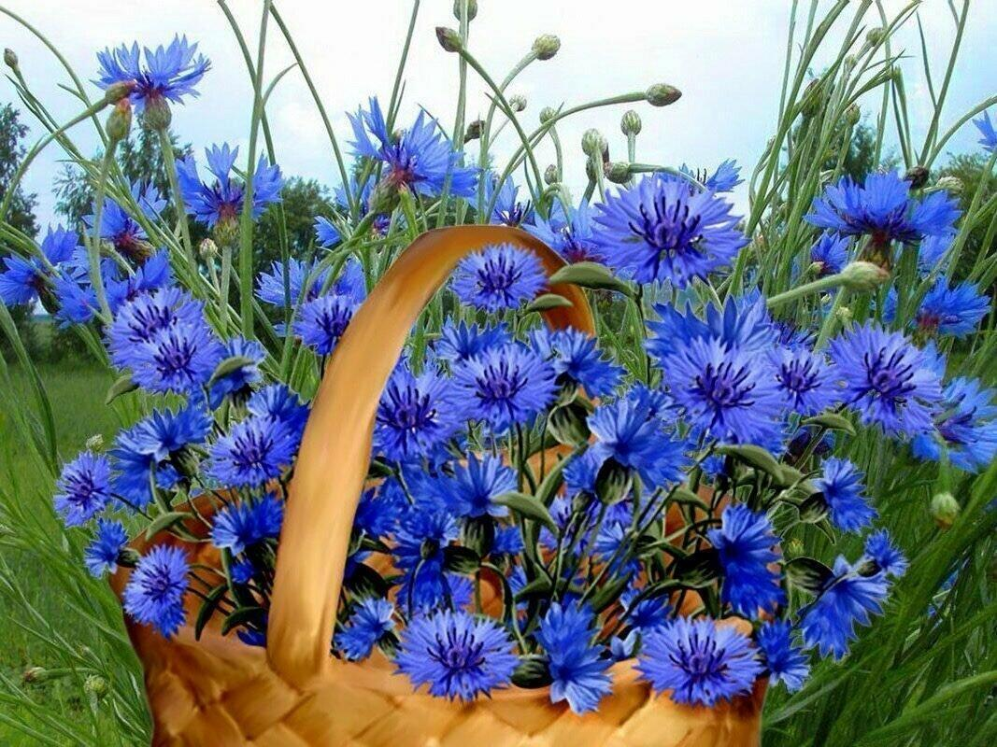
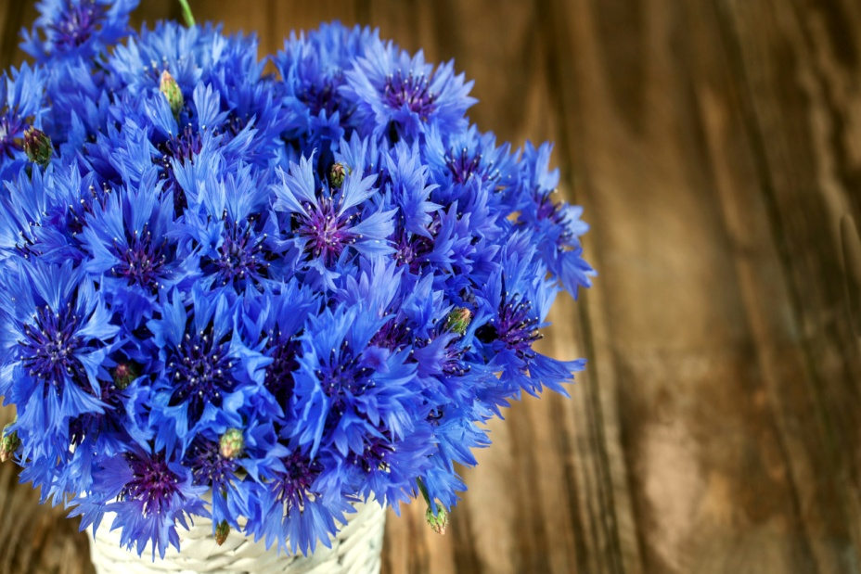
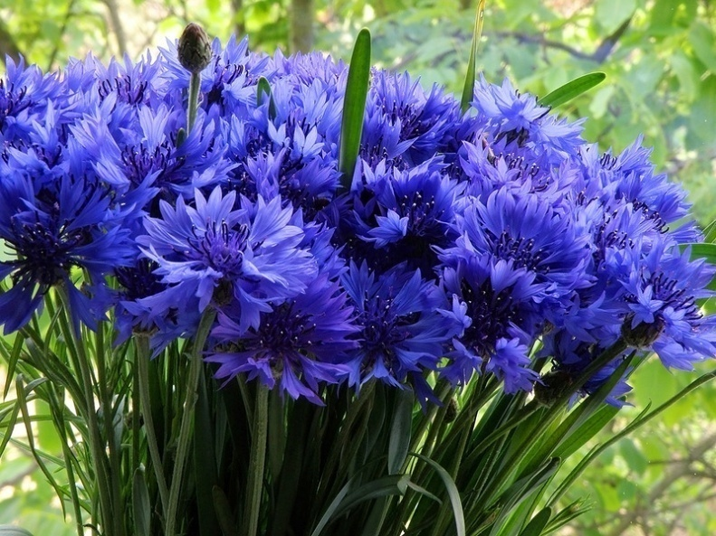
Васильковый день
4 июня – день синецвета и Васильковый день: В этот
день не работали: в огороде уродятся только полынь
и васильки. У девушек была особая традиция: они
плели венки из березовых веток и бросали в реку.

Slide 4
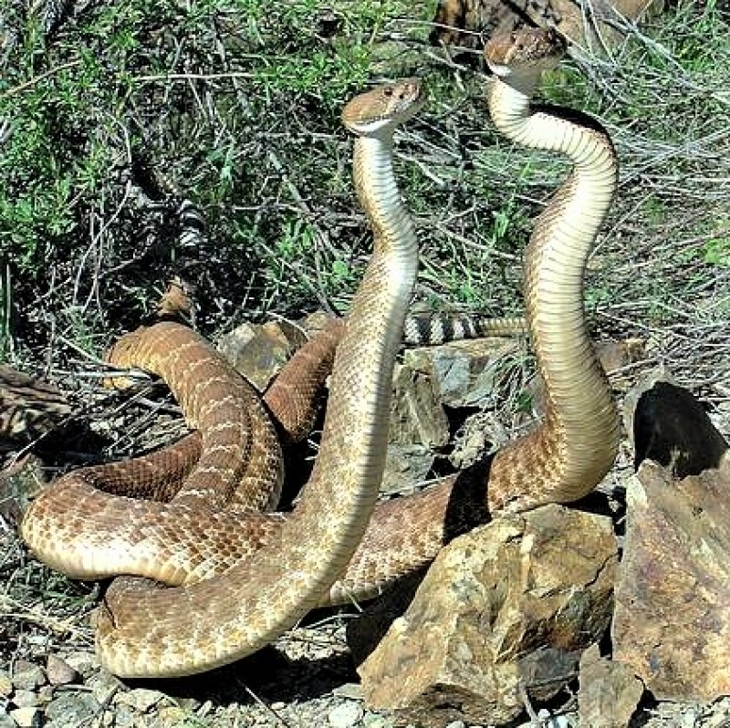
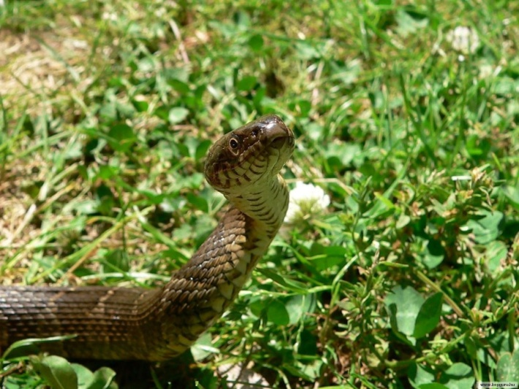
По поверью это день змеиных свадеб. Крестьяне считали, что змеи, собираясь на свадьбу, «идут поездом». В этот день старались воздержаться от похода в лес.
Так же этот день считался лучшим для посадки бобов.
Змеиный праздник
12 июня. Знаковое существо в народных поверьях. Великий полоз.

Slide 5
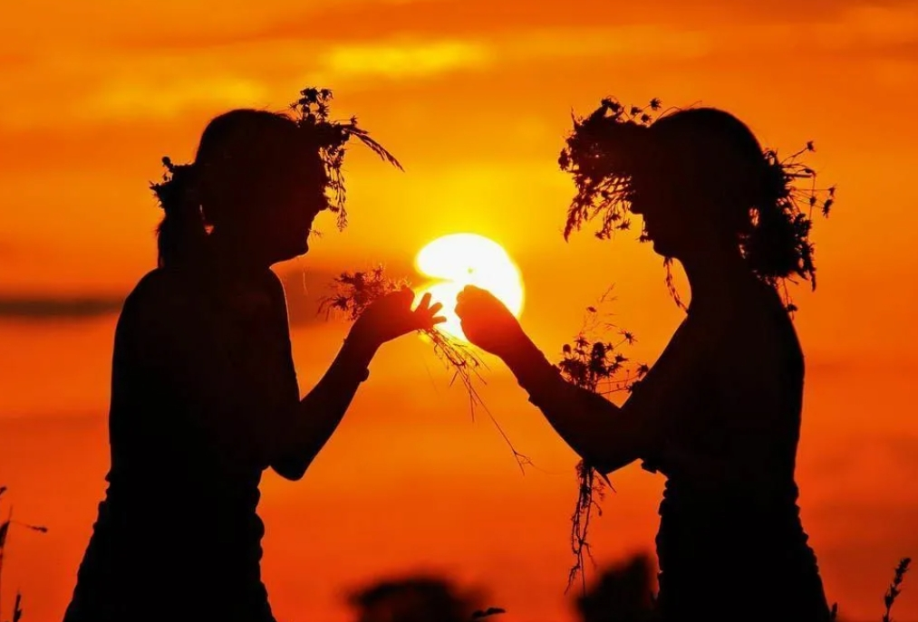
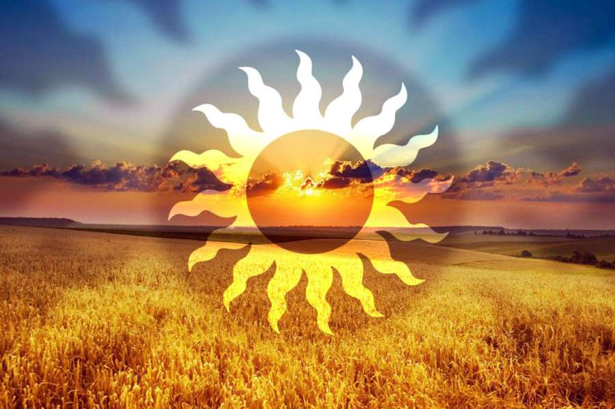
День летнего солнцестояния
21 июня. Самый длинный день в году. До принятия григоранского календаря в тот день отмечали Купалу.

Slide 6
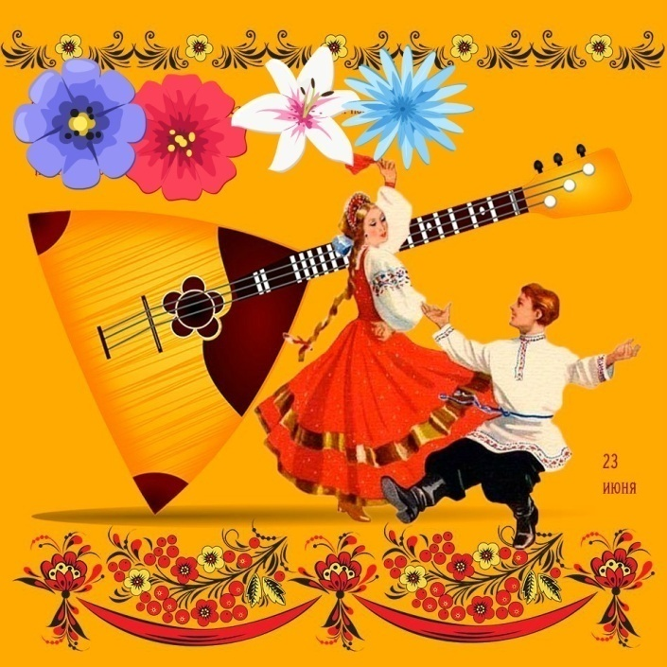
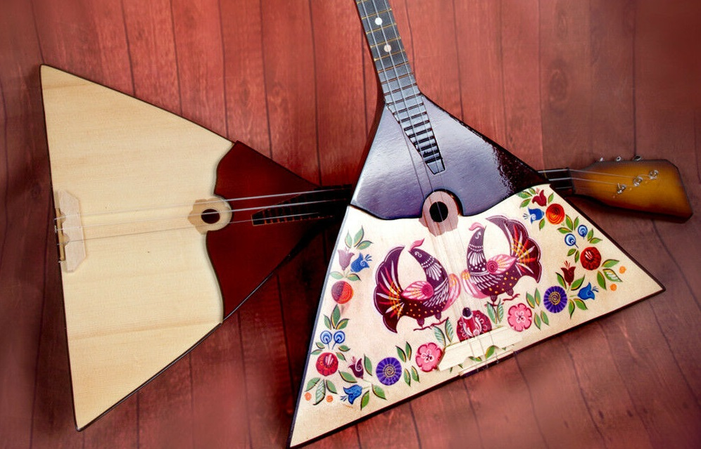
День балалайки
23 июня. Общеизвестный народный русский инструмент. В этот день организуют концерты и мастер-классы, чтобы каждый желающий смог послушать, как красиво звучит инструмент.

Slide 7
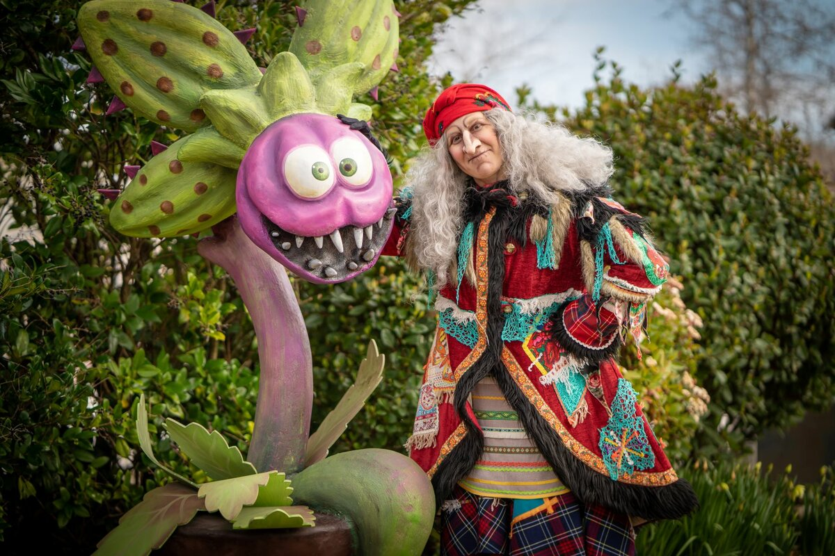
День рождения Бабы Яги
30 июня

Slide 8
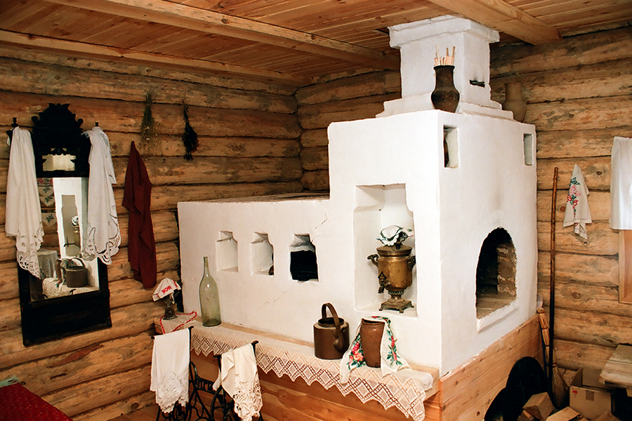
День русской печи
19 мая. Это неофициальный народный праздник. Русская печь была неотъемлемой частью всей культуры народа. Она служила народным ремеслам: была и гончарным горном, в ней плавили металл для изготовления домашней утвари и женских украшений.

Slide 9
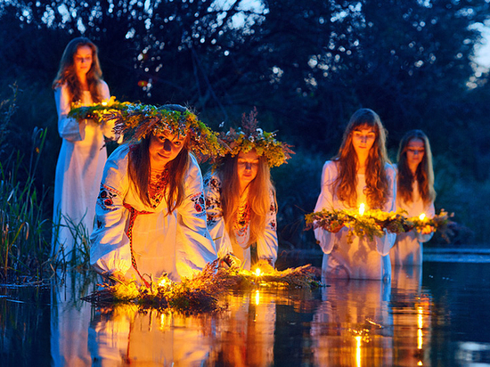
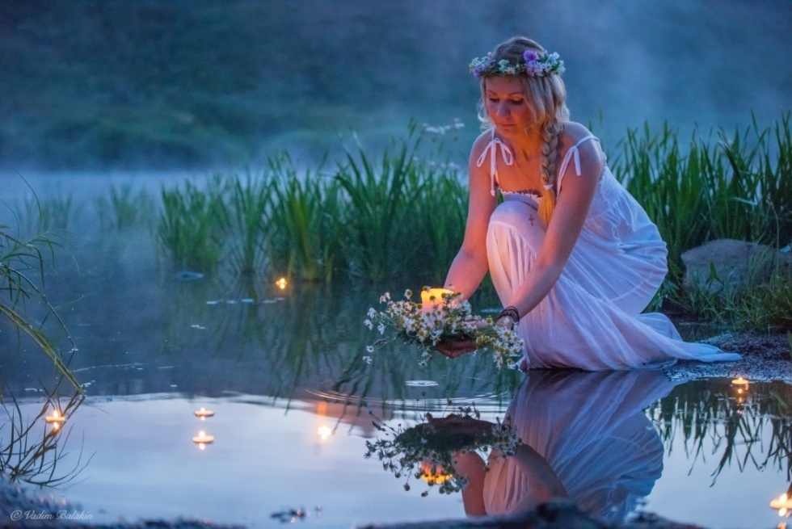
День Ивана Купала
7 июля. Посвящен он летнему солнцестоянию, расцвету природы и победе света над тьмой. В ночь на Ивана Купала проводили различные обряды, связанные с травами, водой и огнем.

Slide 10
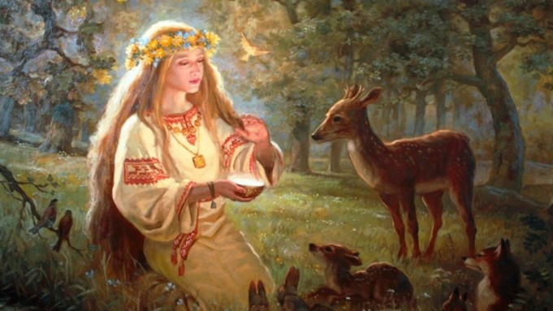
День Берегини
15 июля. Согласно славянским легендам, она породила все живое на Земле.

Slide 11
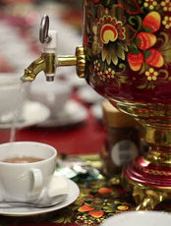
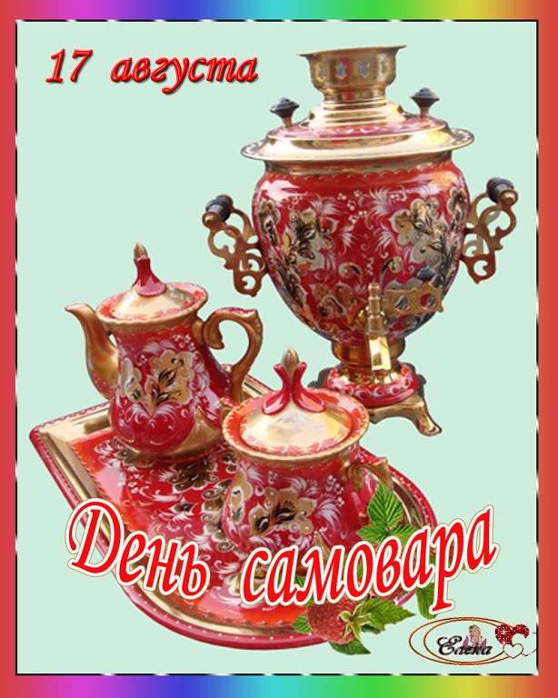
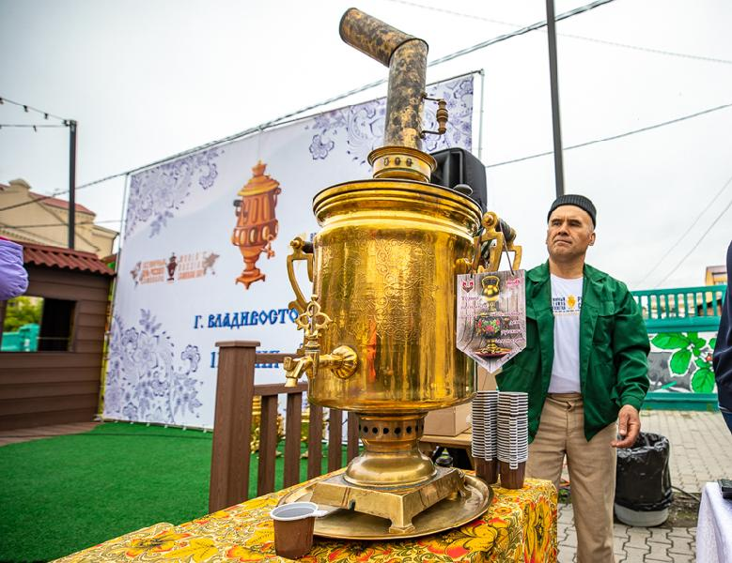
День самовара
17 августа. Символами российского гостеприимства стали самовара.

Slide 12
Никогда не ест,
А только пьет;
А как зашумит –
Всех приманит.

Slide 14
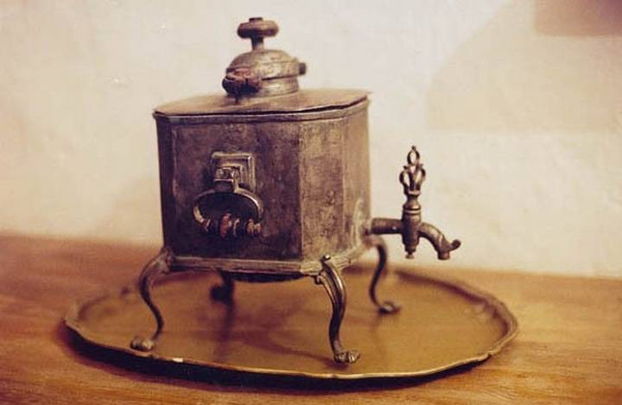

Slide 15
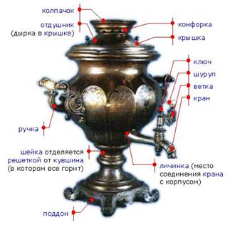

Slide 17
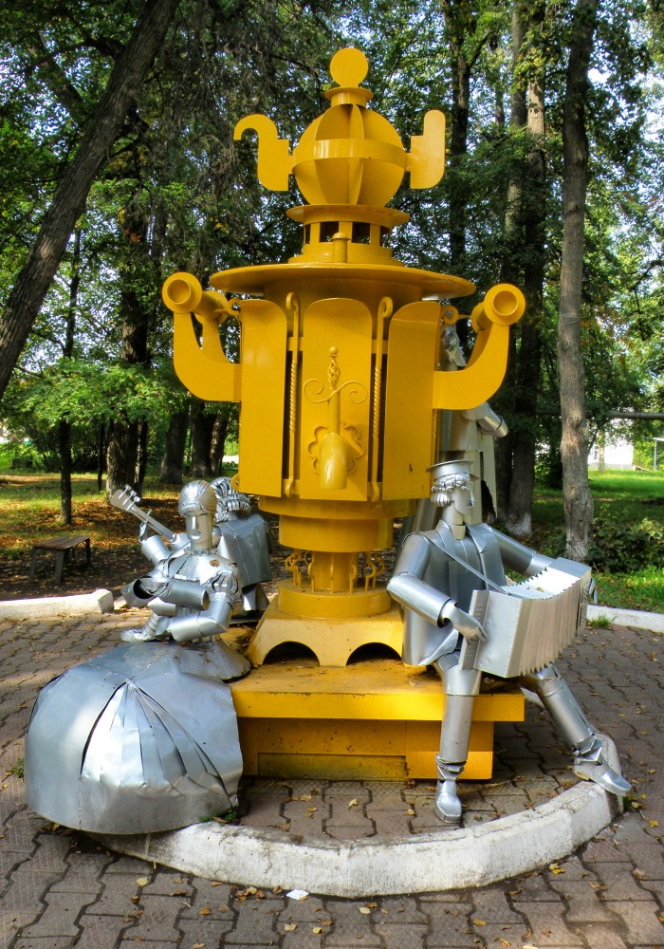
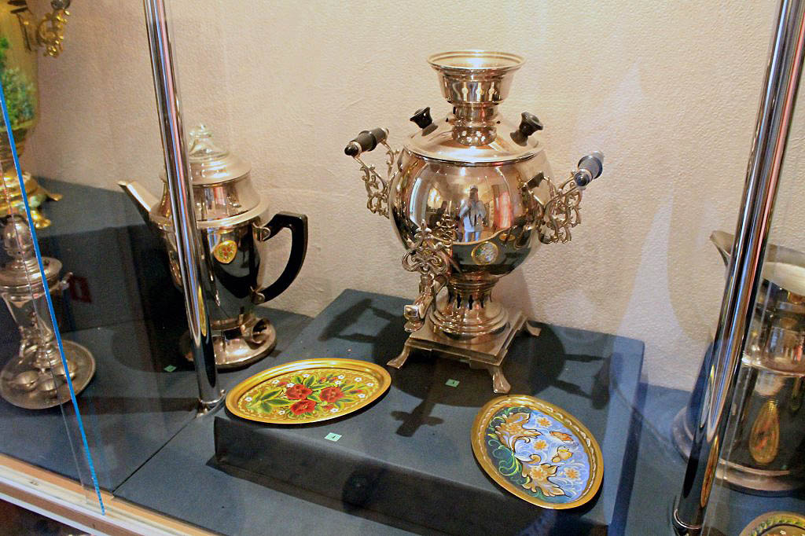
Вокруг самовара расположены 4 фигуры, которые символизируют достаток, крепкие семейные узы и гостеприимство.

Slide 18
В старину производимые в Суксуне самовары были хорошо известны в России, удивляя своими формами и высоким качеством.

Slide 19
В Суксуне производили три вида: "рюмку", "банку" и "репку". Суксунцы отправляли свои самовары по Сибирскому тракту Пермь, Екатеринбург, в Ирбит на знаменитую Ирбитскую ярмарку, в Нижний Новгород. В 1900 году даже отправили латунный самовар в Париж на Всемирную выставку.

Slide 20
В музее есть большая экспозиция самоваров в том числе уникальный самовар в виде спутника 1957 года. Простой из шаров на трех ножках. Создатель самовара-спутника художник К.Собакин. Такие самоварчики одно время дарили первым космонавтам. Теперь такой уникальный самовар-спутник, стоит 20 000 рублей.

Slide 21
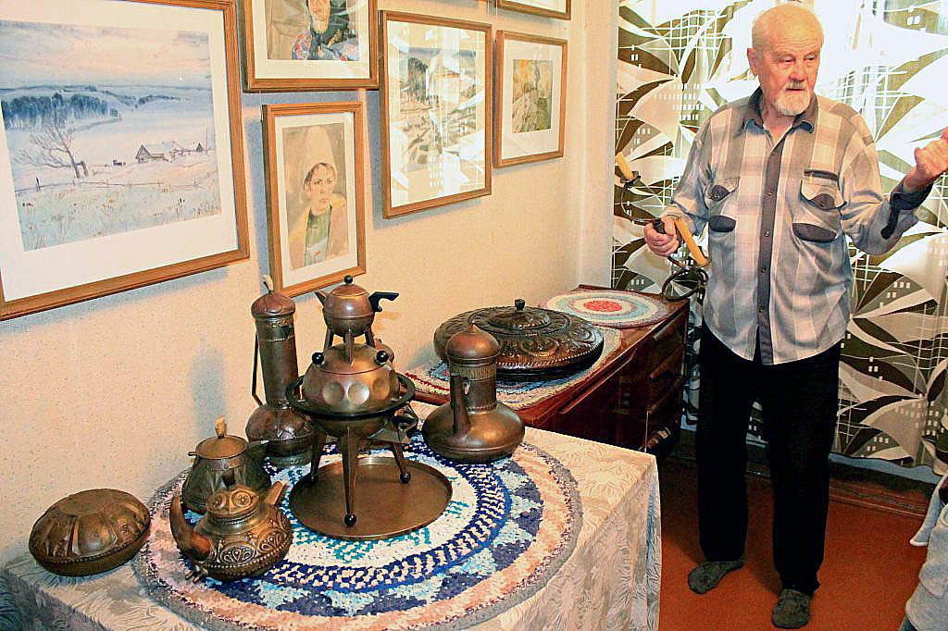

Slide 23
Спасибо за внимание!

